Slide 1





Livret d’accueil
du licencié
saison 2025-2026

Slide 2

BIENVENUE DANS L’ÉCOSYSTÈME FÉDÉRAL !
FFBaD
Performance sportive
Performance sociale
Haut-Niveau
Compétitions nationales
Communauté du Bad
Bad Pour Tous
Montant reversé par licence = 31.57€
Page 2
Ligue AURA Badminton
Compétitions Régionales
Formations techniques
Accompagnement clubs/comités
Labels structurants
Filière d’accès au haut-niveau
Suivi équipements
Montant reversé par licence = 19.75€
Page 3-4
Comité du Puy De Dôme
Suivi, visite et création de clubs
Détection des jeunes talents
Formation de proximité
Compétitions départementales
Mutualisation entre clubs
Montant reversé par licence = 14€
Page 5-6
Badminton Club de
Projet de club
Compétition
Loisir et Jeu Libre
Tournoi du Club
Projets innovants
Convivialité
Montant reversé par licence = X€
Page 7-10

Slide 3

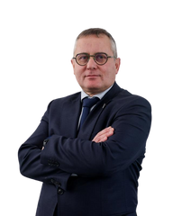








Mot d’accueil
Bienvenue dans votre club !
Comme les 2 000 autres clubs affiliés à la Fédération Française de Badminton (FFBaD), votre club propose une offre de pratique riche et adaptée à tous : débutants, passionnés ou compétiteurs.
Vous y trouverez un environnement convivial et motivant pour pratiquer le badminton que vous aimez, à votre rythme, dans un cadre propice à l’épanouissement personnel et collectif.
La Fédération Française de Badminton, forte de plus de 240 000 licenciés à travers tous les territoires, tire sa richesse de l’engagement et de la diversité de ses membres.
Prenez le plein d'émotions dans votre club !
Franck LAURENT, président de la FFBaD
Nos ambitions
Chiffres clés
SPORTIVE
PROMOTIONNELLE
ECONOMIQUE
SOCIETALE
REGLEMENTAIRE
ORGANISATIONNELLE
DISCIPLINES ASSOCIEES
2 000
3 600
CLUBS AFFILIÉS
TOURNOIS ANNUELS
242 000
+ 1 000
LICENCIÉS
ÉCOLES DE BAD LABELLISÉES
70
PROFESSIONNELS
1
SPORT SCOLAIRE
SPORT MIXTE
SPORT OLYMPIQUE
Consultez le projet de la FFBaD :
DES DIZAINES DE FORMATS DE PARTIQUES
AUTANT DE RAISONS DE JOUER AU BAD !
Temps Forts
25-31 août 2025
Paris (75)
CHAMPIONNATS DE FRANCE PARABADMINTON
CHAMPIONNATS DE FRANCE VETERANS
21-26 octobre 2025
Cesson-Sévigné (35)
06-08 février 2026
Caen (14)
05-07 juin 2026
Saint-Grégoire (35)
CHAMPIONNATS DU MONDE
23-25 janvier 2026
Les Ponts-de-Cé (49)
23-25 mai 2026
Quimperlé (29)
YONEX INTERNATIONAUX DE FRANCE
CHAMPIONNATS DE FRANCE ELITE
CHAMPIONNATS DE FRANCE JEUNES
ffbad.org
FFBaD
ffbad
FFBaD
Fédération Française de Badminton
FÉDÉRATION FRANÇAISE
DE BADMINTON

Slide 4



Mot d’accueil
Bienvenue à vous dans le monde fédéral ! En prenant votre licence au club de […….], vous entrez dans un écosystème sportif structuré et où chaque échelon joue un rôle primordial dans le développement de notre sport sous toutes ses facettes ! Nous vous souhaitons une très belle année de badminton et nous espérons que votre expérience de badiste sera la plus réussie possible ! Nous nous tenons, chacun d’entre nous, à votre disposition en cas de questions ou de soucis !
- Laure GRANGEON, présidente de la ligue AURA Badminton
Notre philosophie
Chiffres clés
FEDERER
RAYONNER
ACCOMPAGNER
PERFORMER
193
102
CLUBS
ECOLES DE BAD LABELLISÉES
29 000
12
LICENCIÉS
JOUEURS AU PÖLE ESPOIRS
9
12
Consultez le projet de la Ligue
Découvrir notre équipe
SALARIÉS
ELUS
DES CENTAINES DE RAISONS DE JOUER AU BAD !
Temps Forts
CHAMPIONNAT RÉGIONAL VÉTÉRANS
ASSEMBLEE GENERALE
29-30 novembre 2025
14 mars 2026
CHAMPIONNAT RÉGIONAL DOUBLES ET MIXTE ADULTES
CHAMPIONNAT RÉGIONAL JEUNES
FZ FORZA ALPES
INTERNATIONAL U19
11-12 octobre 2025
30 janvier - 1er février 2026
2-5 avril 2026
badminton-aura.org
Ligue Auvergne Rhône-Alpes Badminton
ligueaurabadminton
Ligue Auvergne Rhône-Alpes Badminton
Ligue Auvergne Rhône-Alpes Badminton
LIGUE AUVERGNE-RHÔNE-ALPES
DE BADMINTON

Slide 5
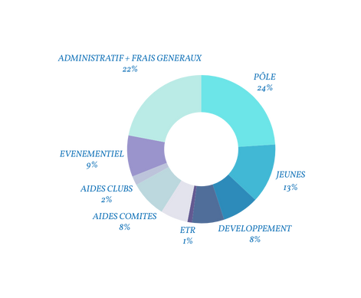

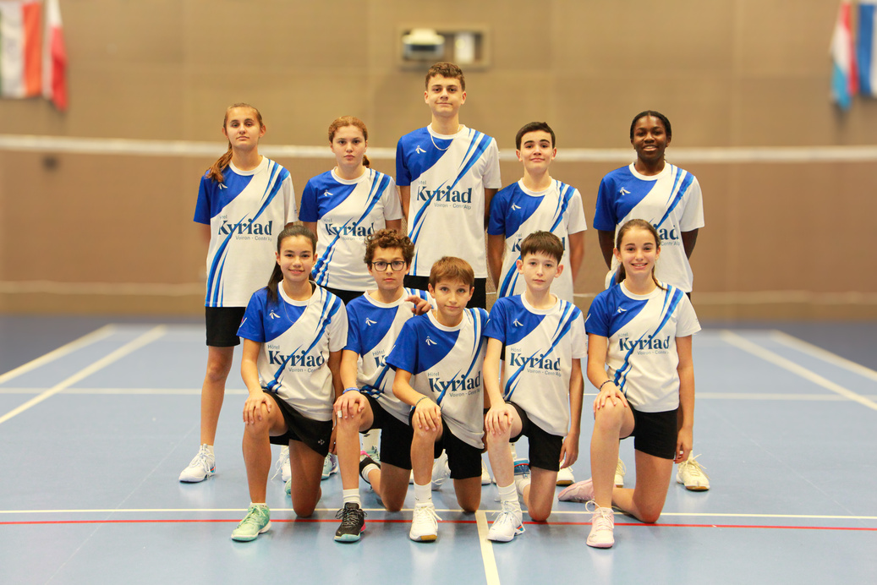



Notre Rôle
4.34€
MISSIONS PINCIPALES
4.72€
Accompagner les comités départementaux et les clubs dans leur structuration
Développer la présence du badminton auprès des collectivités territoriales
Détecter et former les champions de demain
Former les encadrants, dirigeants et les officiels techniques
Promouvoir la pratique et l’engagement des femmes
Impulser l’engagement bénévole
Organiser les compétitions régionales
1.71€
0.45€
2.58€
1.66€
1.51€
VIE SPORTIVE
6%
FORMATION
7%
0.20€
3 LABELS STRUCTURANTS
1.24€
1.35€
Le Pôle Espoirs de Voiron
Depuis 1997, la ligue porte le pôle espoirs de Voiron qui regroupe les meilleurs jeunes joueurs de la région entre 11 et 17 ans. Ils s’entraînent quotidiennement avec un emploi du temps aménagé et un suivi sportif, scolaire, médical et mental personnalisé pour leur permettre de mener à bien leur double projet sportif et scolaire.
Se former avec nous
ENCADRANTS
DIRIGEANTS
ORGANISATEURS
OFFICIELS TECHNIQUES
Encadrants Bénévoles
Encadrants Professionnels
Séminaire Pro Bad AURA
Séminaire Dirigeants
Dirigeants de comités
Dirigeants employeurs
Formations GEO
Formations Juge Arbitres
Formations Arbitres
Formations Juges de Lignes
Modules Interclubs
Pour tout renseignement sur les formations : thomas.champion@badminton-aura.org
Nos bons plans
Vous vendez ou connaissez quelqu’un qui vend un bien ? Contactez-nous et nous vous mettrons en relation avec l’agent SAFTI de votre secteur !
10% de la commission reversée entre la ligue, votre comité et votre club + 200 € de bon d’achat pour vous !
Pour tout renseignement sur ces bons plans : florian.baud@badminton-aura.org
Devenez partenaire !
LIGUE AUVERGNE-RHÔNE-ALPES
DE BADMINTON

Slide 6








Mot d’accueil
Cher badiste, vous venez de prendre une licence dans un de nos club du Puy-de-Dôme et nous en sommes ravis ! Que vous recherchiez une pratique loisir ou plus compétitive, vous pourrez passer de bons moments sur les courts que ce soit en jeu libre, en interclub, lors de stages ou en tournois ! Nous vous souhaitons une belle saison sportive ...
Jérôme BIGAY, nouveau président du comité 63
Notre philosophie
Chiffres clés
Ecoute
3200 licenciés
23 clubs
12 professionnels sur le territoire
4 clubs au-delà des 300 licenciés
50 minibads/poussins par plateau
200 joueurs sur nos étapes du TDJ
Accompagnement
Développement
Convivialité
Temps Forts
CHAMPIONNAT RÉGIONAL VÉTÉRANS
29/30 novembre 2025
CHAMPIONNAT DEPARTEMENTAL ADULTES
FINALES ICD
Juin 2026
7/8 MARS 2026
1ere ETAPE DU CIRCUIT TDJ
4/5 octobre 2025
CHAMPIONNAT RÉGIONAL JEUNES
INTERCLUBS JEUNES
30/31 MAI 2026
24/25 janvier 2025
VOS RESEAUX
COMITÉ 63

Slide 7


Notre Rôle
Animer le territoire
Développer et structurer les clubs
Aider les clubs à créer et pérenniser des emplois
Animer l’Equipe Technique Départementale
Détecter les jeunes talents et les aider à accéder au haut-niveau
Accompagner les jeunes sur les compétitions de référence
Former les futurs encadrants bénévoles, officiels techniques et dirigeants
Proposer une offre de compétitions sur le département (Plateaux, TDJ, Interclubs départementaux, Championnats départementaux…)
Partie Libre
Pour devenir compétitif et rivaliser avec les meilleurs comités de la région, nous mettons en place les actions suivantes:
5 stages de 4 jours par saison
1 à 2 entrainements hebdomadaires de minibad à minime 1
1 projet minibad/poussin 63 ambitieux
Un suivi des clubs labellisés renforcé
Un accompagnement sur les compétitions de référence
Nos Partenaires
COMITÉ 63

Slide 8







Mot d’accueil
TEXTE
- SIGNATURE
Notre philosophie
Chiffres clés
Les Grandes lignes du projet du club, ses points forts, ses engagements, etc…
CHIFFRES
NOMBRE DE LICENCIÉS, LABELS, NOMBRE DE JEUNES, NOMBRE DE FÉMININES, DE COMPÉTITEURS, DE BÉNÉVOLES, ETC….
Consultez le projet du Club
Découvrez les membres de l’équipe dirigeante
Temps Forts
3/4 MOMENTS CLES (TOURNOI, JOURNÉE COHÉSION, AG ETC.)
date 2025
vos réseaux
...
...
...
...
CLUB

Slide 9

Créneaux/ Gymnases
JOURS/ HORAIRES | PUBLIC | GYMNASE
Consultez le détail de tous les créneaux
* Créneaux hors vacances scolaires
Contacts importants
Référent accueil, responsable créneaux, volants, tournois, etc… AVEC PHOTO ET NUMERO
...
...
...
...
CLUB

Slide 10
S’inscrire à un tournoi
Lien vers Badnet ?
Référent inscriptions ?
Calendrier ?
Jouer en Interclubs
Equipes
Niveaux
Engagements
Etc.
Acheter son matériel
Textile, raquette, volants Magasin partenaire ? Référent au club ? Prix et moyen d’achat ? Comment payer ?
...
...
...
...
CLUB

Slide 11
Tutos utiles
➢ Faire son sac de badminton ➢ Monter un terrain ➢ 10 Règles d’Or du badiste ➢ ….
Nos bons plans partenaires
Les bons plans et ou le logo des partenaires du club
S’investir au club
Devenir bénévole, intégrer le CA, avantages, besoins, fiches de postes etc…
...
...
...
...
CLUB

Slide 12
PAGE DE FIN DE LIVRET
AVEC LE VISUEL DE VOTRE CHOIX
+ UNE PHRASE TYPE “BONNE SAISON A TOUTES ET TOUS” ET/OU LE SLOGAN DU CLUB

